Slide 1
Липиды
Автор: Першина О.В.
Учитель биологии
ГОУ СОШ №405
Москва. 2012

Slide 2
Источники
Живые организмы (коровы, свиньи, овцы, гуси, киты, тюлени, рыбы: акула, тресковые, сельди)
Масла растений: хлопка, льна, сои, арахиса, кунжута, рапса, горчицы, оливы, подсолнечника, кукурузы, конопли, клещевины, мака, масличной пальмы, кокоса и других.

Slide 3
Физические свойства липидов
Слабо проводят тепло и электричество.
Плохо растворяются в воде.
Растворяются в бензине, бензоле,хлороформе.
Животные жиры плавятся при высокой t⁰C.
Растительные жиры при низкой t⁰С.
Высокая вязкость.

Slide 4
Липиды – состоят из жирных кислот и многоатомного спирта
Жирные кислоты имеют общую формулу . R∙COOH
где R – атом водорода или радикал типа –CH₃.
В липидах радикал обычно представлен
длинной углеводородной цепью; этот «хвост» гидрофобен, что и определяет плохую растворимость липидов в воде

Slide 5
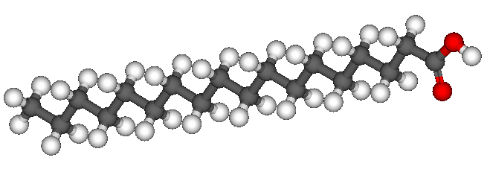
Жирные кислоты
Стеариновая кислота
CH₃ (CH₂)₁₆COOH.
Белые кристаллы, нерастворимые в воде и растворимые в эфире.

Slide 6

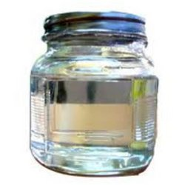
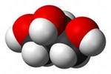
Глицерин
– трехатомный спирт

Slide 7
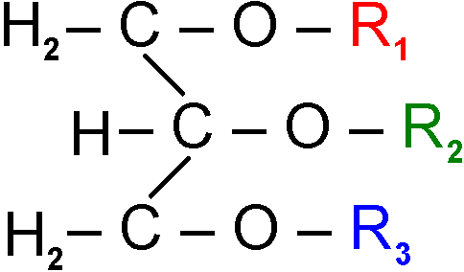
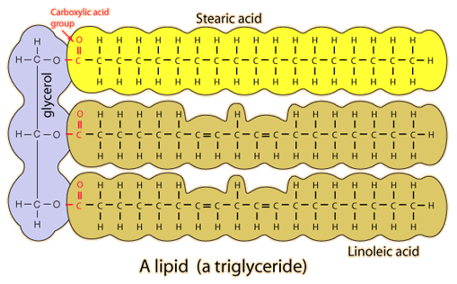
Жиры – липиды

Slide 8
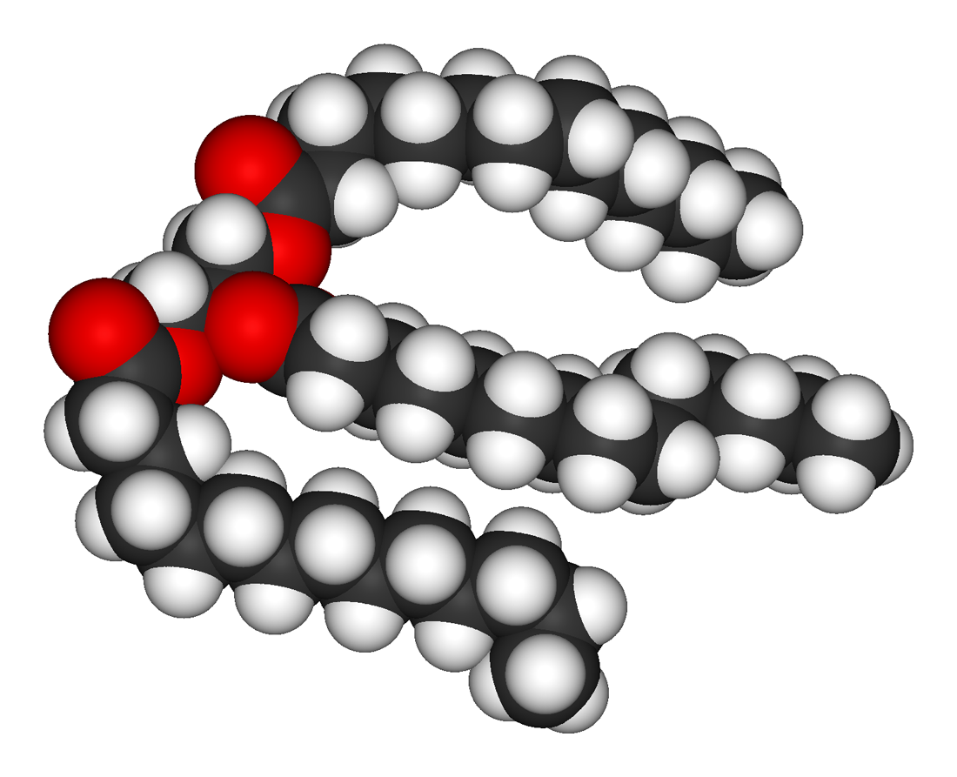
Структура липида. Триглицерида
O
CH₂ O C R₁
O
CH O C R₂
O
CH₂ O C R₃

Slide 9
Кислоты входящие в состав жиров
:
Миристиновая CH₃-(CH₂)₁₂-COOH
Пальмитиновая CH₃-(CH₂)₁₄-COOH
Стеариновая CH₃-(CH₂)₁₆-COOH
Олеиновая CH₃-(CH₂)₇--CH =CH-(CH₂)₇-COOH
Линолевая CH₃-(CH₂)₄-CH=CH₂-CH₂-CH=CH-(CH₂)₇-COOH

Slide 10

Липиды
Простые
(ацильные остатки одинаковы)
Сложные
Жиры
(триглицериды)
Фосфолипиды (высшие КК, глицерин, остатки H₃PO₄ и азотистых оснований)
Сложные эфиры
стеринов (полициклические спирты)
Липопротеиды (белки и липиды)
Воски
(высшие КК, высшие спирты)
Гликолипиды (многоатомные спирты, КК,
углеводы)

Slide 11
Виды липидов
Жиры
Масла
Стероиды
Воска
Холестерин
Фосфолипиды
Гликолипиды
Липопротеиды

Slide 12
Животные
(по происхождению)
Растительные
Жидкие
(по агрегатному состоянию)
Жидкие
Твёрдые
Твёрдые
Жиры (по применению)
Пищевые
Медицинские
Технические

Slide 13
Виды липидов
Нейтральные жиры
Жиры
Масла
Жиры остаются твёрдыми при 20 °С. Масла находятся при этой температуре в жидкой фазе.
Масла включают ненасыщенные жирные кислоты (имеющие одну или несколько двойных связей C=C) , жиры – насыщенные жирные кислоты (без двойных связей).
Продолжите заполнять таблицу «Химическая организация клетки».

Slide 14
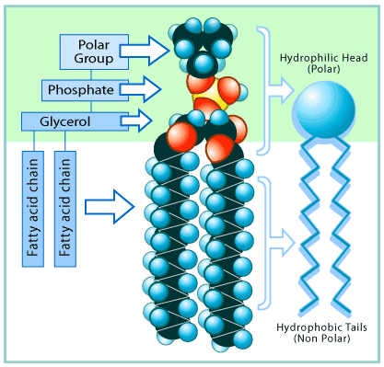
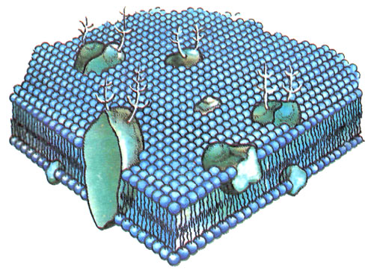
Виды липидов
Фосфолипиды

Slide 15
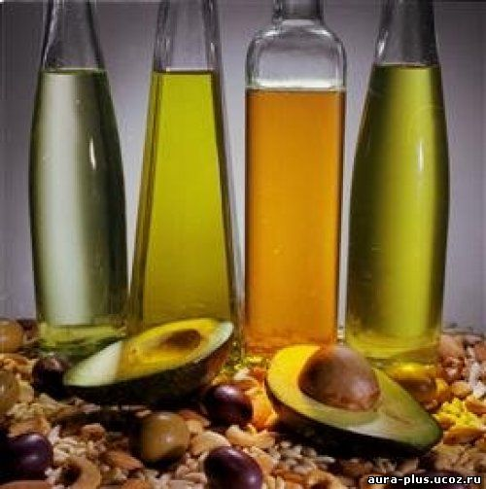
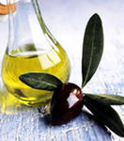
Растительные масла содержат ненасыщенные жирные кислоты

Slide 16
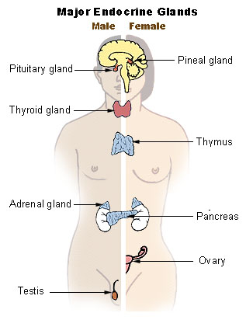
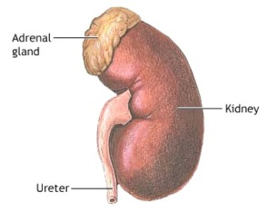
Виды липидов
Стероиды

Slide 17
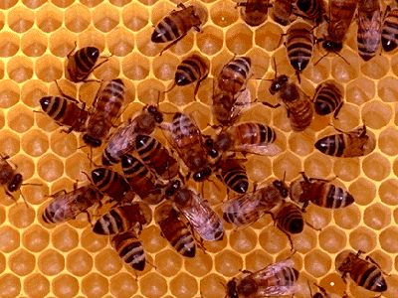
Воска

Slide 18
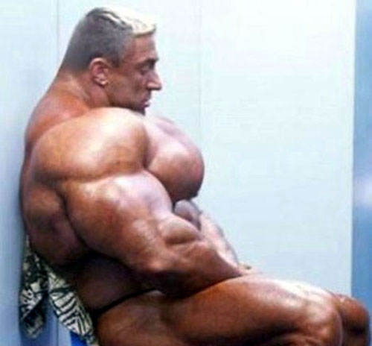

Slide 19
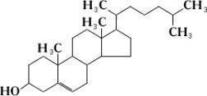
Холестерин
Холестерин, органическое соединение из класса стероидов; важнейший стерин животных.
Бесцветные кристаллы с t_{пл} 149 °С, нерастворимые в воде, хорошо растворимы в неполярных органических растворителях.

Slide 20
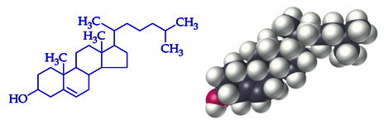
Холестерин

Slide 21
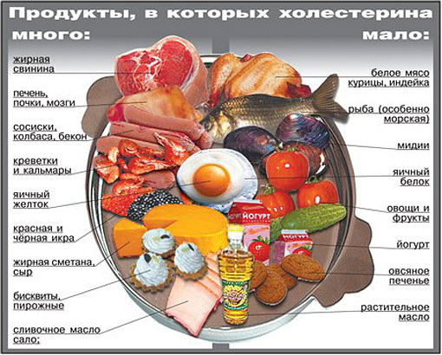
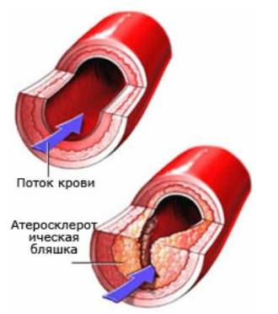

Slide 22
К факторам, повышающим уровень «плохого» холестерина, относятся:
курение;
избыточный вес или ожирение, переедание;
гиподинамия или недостаточная физическая активность;
злоупотребление алкоголем,
приёме некоторых лекарств;
также некоторые эндокринные нарушения — сахарный диабет.

Slide 23
К факторам, повышающим уровень «плохого» холестерина, относятся:
Неправильное питание с высоким содержанием
холестерина,
транс-жиров(содержащихся в частично гидрогенизированных жирах),
насыщенных животных жиров в пище (в частности, жирное мясо, сало),
высоким содержанием в пище углеводов (особенно легкоусваиваемых, типа сладостей и кондитерских изделий),
С недостаточным содержанием
клетчатки и пектинов,
липотропных факторов,
ненасыщенных жирных кислот,
микроэлементов и витаминов;

Slide 24
К факторам, снижающим уровень «плохого» холестерина, относятся физкультура, спорт и вообще регулярная физическая активность.

Slide 25
Функции липидов
Строительная
(входят в состав клеточных мембран)
Энергетическая
(1 г жира при окислении дает 339 ккал энергии)
Защитная
(теплорегуляция, механическая защита органов, воска - защита от потери влаги)
Запасающая
(запас энергии и воды, жировая клетчатка – депо крови)
Регулирующая
(обмен веществ в организме)

Slide 26
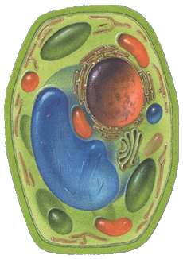
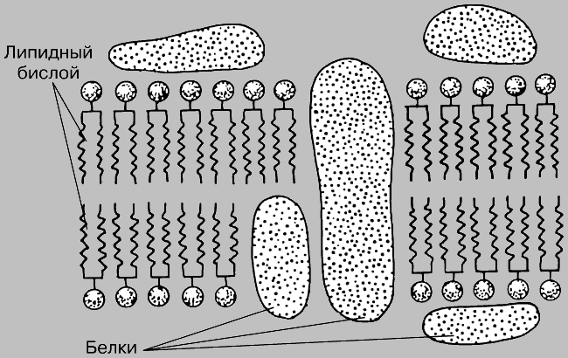
Строительная функция

Slide 27
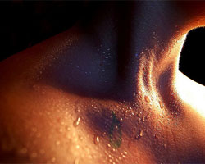
Энергетическая функция
Терморегуляторная функция
При расщеплении жиров освобождается энергия.
Потоотделение – способ терморегуляции организма.

Slide 28
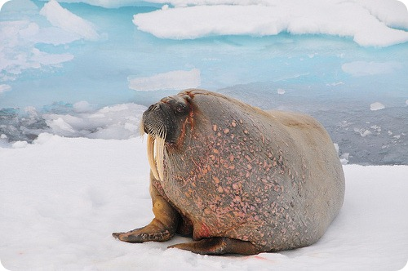
Терморегуляторная функция

Slide 29
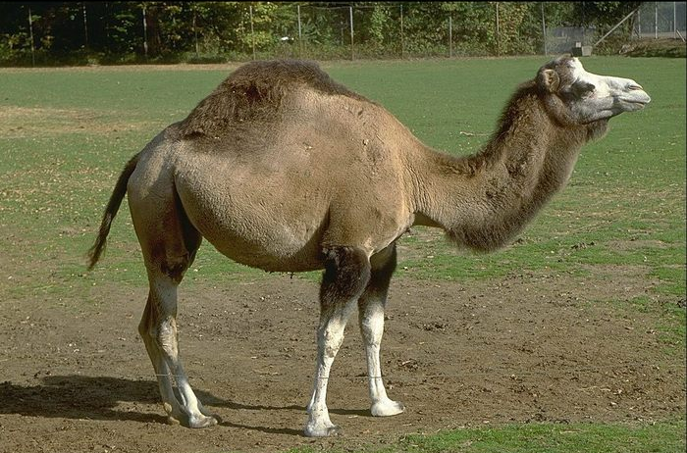
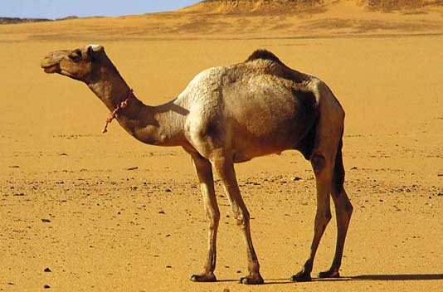
Запасающая функция

Slide 30
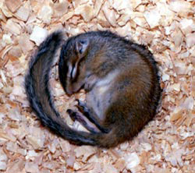
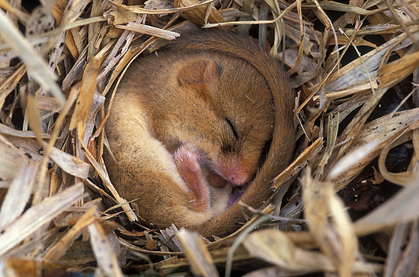
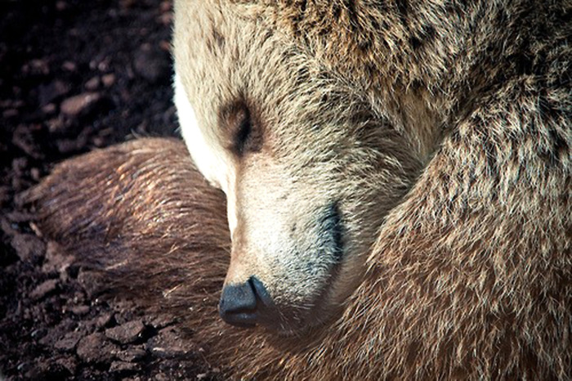
Запасающая функция

Slide 31
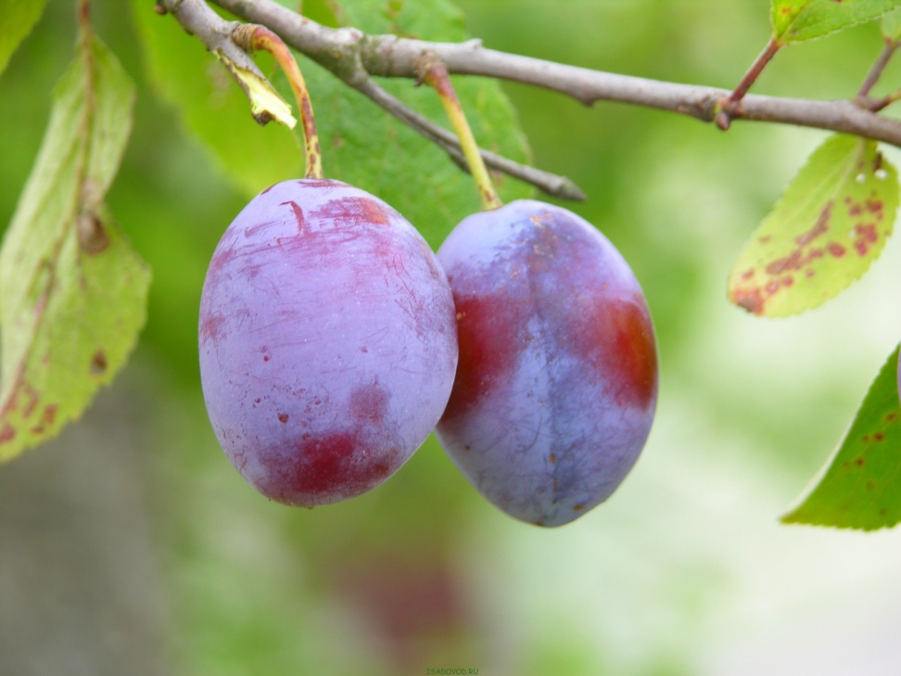
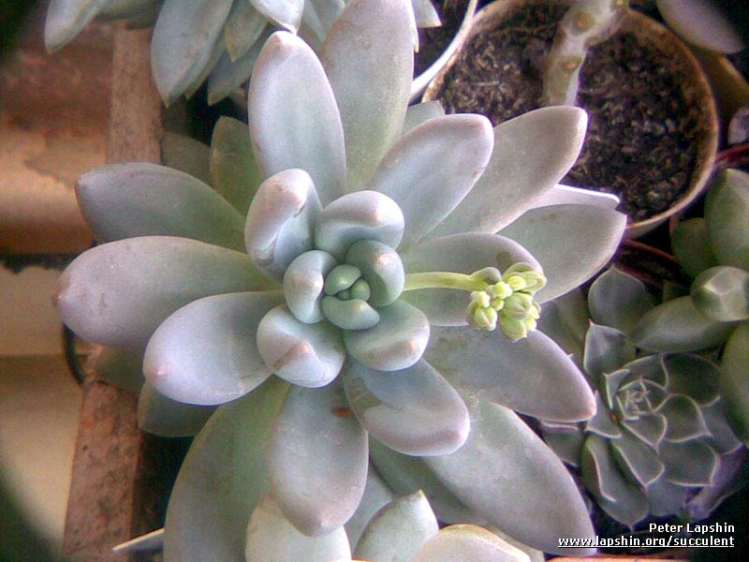
Защитная функция- воска защищают растения от потери влаги, от высыхания

Slide 32
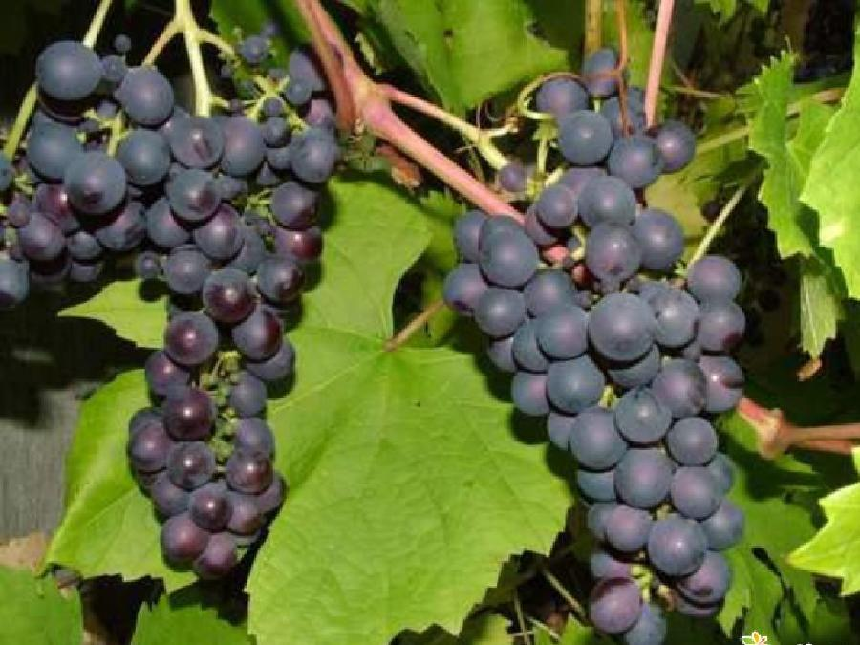
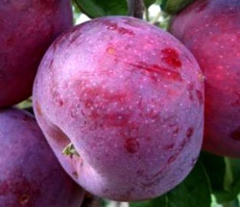
Защитная функция- воска

Slide 33
Тест
Вариант 1
Какой из приведенных жиров жидкий?
а.
CH₂ – O – CO – C₁₇H₃₃
CH – O – CO – C₁₇H₃₅
CH₂ – O – CO – C₁₅H₃₁
б.
CH₂ – O – CO – C₁₇H₃₃
CH – O – CO – C₁₅H₂₉
CH₂ – O – CO – C₁₅H₃₁

Slide 34
2. Выбранный вами жир является:
а. Простым
б. Смешанным

Slide 35
3. Какие вещества могут образоваться при гидролизе жиров:
а. Этиленгликоль
б. Глицерин
в. Уксусная кислота
г. Этанол.
д. Пальмитиновая кислота
е. Линолевая кислота

Slide 36
4. Как называются ферменты, расщепляющие жиры:
а. Амилазы
б. Желчь
в. Липазы
г. Протеазы

Slide 37
5. Какой из перечисленных ученых синтезировал жиры из глицерина и жирных кислот:
а. Бутлеров
б. Бертло
в. Бертолле
г. Шееле
д. Шеврель

Slide 38
Ответы:
1) б; 2) б; 3) б,д,е; 4) в; 5) б.

Slide 39
Вариант 2
1. Какой из приведенных жиров твердый:
а.
CH₂ – O – CO – C₁₇H₂₉
CH – O – CO – C₁₇H₃₃
CH₂ – O – CO – C₁₇H₃₃
б.
CH₂ – O – CO – C₁₇H₃₅
CH – O – CO – C₁₅H₃₁
CH₂ – O – CO – C₁₅H₃₁
в. триолеилглицерин

Slide 40
2. Выбранный вами жир является:
а. Смешанным
б. Простым

Slide 41
3. Какие вещества могут образоваться при гидролизе жиров:
а. Вода
б. Муравьиная кислота
в. Глицерин
г. Олеиновая кислота
д. Этанол
е. Масляная кислота

Slide 42
4. В каком отделе пищеварительной системы происходит расщепление жиров:
а. Ротовая полость
б. Желудок
в. Тонкий кишечник
г. Толстый кишечник
д. Прямая кишка

Slide 43
5. Какой из перечисленных ученых изучал жиры путем выделения из жирных кислот:
а. Шеврель
б. Шееле
в. Бертло
г. Бертолле
д. Бутлеров

Slide 44
Ответы: 1) б; 2) а; 3) а, б, д; 4) в; 5) а.

